Slide 1


IoT Seguro
Modelando Segurança em Aplicações IoT
Segurança em primeiro lugar
www.nascent.com.br

Slide 2
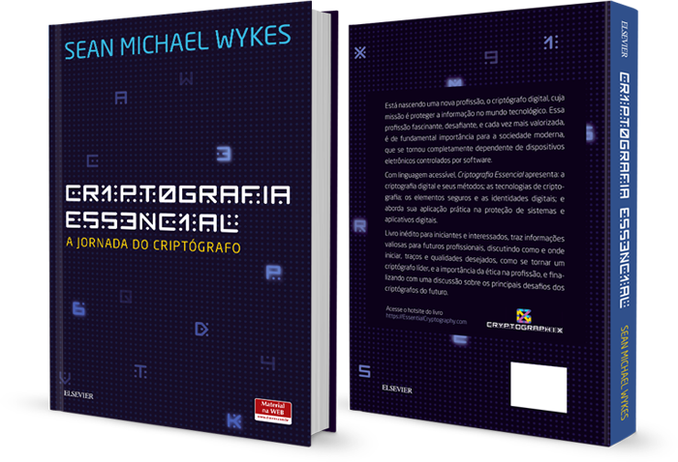
Sean Michael Wykes
British born and educated, living in Brazil since 1997
Masters Degree (’92) in Information Engineering from Southampton University
20+ years experience in design and development of systems and secure applications, based on technologies such as smart-cards and secure elements.
Author of “Criptografia Essencial - a Jornada do Criptógrafo” – Elsevier 2016.
https://CriptografiaEssencial.com.br

Slide 3

O que é um
“Software Seguro”
?

Slide 4
Seguro? O que significa mesmo?
Segurança é um Requisito Não-Funcional
Como:
Usabilidade
Performance
Disponibilidade
Testabilidade
Imprecisos
Subjetivos
Emergentes
Exemplo ;)
NFR-1:
Deve ser 100% seguro
.. em todas as condições
.. protegido contra todos os ataques
.. atuais e futuros.

Slide 5
Segurança na Realidade
Situação Desejada
NFR-1:
Deve ser 100% seguro
.. em todas as condições
.. protegido contra todos os ataques
.. atuais e futuros.
Segurança na Real
Emergente
É uma propriedade emergente e dinâmica
Variável
Varia conforme o contexto e os pontos de vista
Inovadora
Atacantes são inteligentes e inovam rapidamente
Complexa
Não existe nenhum pó mágico

Slide 6
Engenharia de Segurança Digital
Situação Desejada
Precisamos de uma
Engenharia Ágil para Segurança Digital
Experimentação
Modelagem
Construção
Verificação
NFR-1:
Deve ser 100% seguro
.. em todas as condições
.. protegendo contra todos os ataques
.. atuais e futuros.
Segurança na Real
Iterativa
Emergente
É uma propriedade emergente e dinâmica
Variável
Varia conforme o contexto e os pontos de vista
Inovadora
Atacantes são inteligentes e inovam rapidamente
Complexa
Não existe nenhum pó mágico

Slide 7
O que significa
“Segurança ”
?

Slide 8
Tríade da Segurança da Informação
Tétrade
C
Confidencialidade
Confidentiality
I
Integridade
Integrity
A
DisponibilidAde
Availability
+
T
RasTreabilidade
Traceability

Slide 9
Tríade da Segurança da Informação
Tétrade
C
Confidencialidade
Confidentiality
I
Integridade
Integrity
A
DisponibilidAde
Availability
+
T
RasTreabilidade
Traceability

Slide 10
Segurança do Produto
C
Definindo a Segurança
Confidencialidade
do Produto
Confidentiality
I
Integridade
Descoberta
Integrity
A
DisponibilidAde
Availability
+
Modelagem
T
RasTreabilidade
Traceability

Slide 11
Perguntas que não se calam
C
Pergunta 1
Confidencialidade
Confidentiality
O QUE é preciso proteger ?
I
Integridade
Ativos
Integrity
A
Pergunta 2
DisponibilidAde
Availability
QUÃO importante são esses ?
+
T
Valores
RasTreabilidade
Traceability

Slide 12
Perguntas que não se calam
C
Pergunta 3
Confidencialidade
Confidentiality
Proteger contra QUEM ?
I
Integridade
Atacantes
Integrity
A
Pergunta 4
DisponibilidAde
Availability
Proteger contra QUAIS ameaças?
+
T
Ataques
RasTreabilidade
Traceability

Slide 13

Método “Formal” de Modelagem
Tabela de Ativos e Riscos
Ativo | Valor | Probabilidade | Risco
Tabela de Atacantes (Agentes) e Ameaças
Ativo | Atacante | Ameaça
Permite enumerar e classificar tudo que poderia, um dia,
ser alvo de um ataque
Pesado em tempo e recursos
Desconexão entre segurança, clientes e desenvolvedores.

Slide 14
Modelagem de Segurança de Aplicações
através de
Abuser Stories
14

Slide 15
Stories de Segurança
Secure User Stories
Abuser Stories
Relacionadas à:
Asseguram que:
Features de Segurança
Features são seguros
Exemplos:
Exemplos:
Login do usuário
Configurações de Privacidade
Comprar sem pagar
Ver fotos de outra pessoa
STORY 1
U/A
Eu, enquanto _______________,
quero ____________________,
para _____________________.

Slide 16
Exemplos de Abuser Stories
STORY 1
A
Eu, enquanto usuário esperto,
quero comprar sem pagar,
para ter o produto de graça.
STORY 2
A
Eu, enquanto cibercriminoso,
quero esvaziar a conta bancária,
para comprar uma ferrari.

Slide 17
Exemplos de Abuser Stories
STORY 3
A
Eu, enquanto funcionário infeliz,
quero deletar o banco de dados,
para me vingar do meu padrão.
STORY 4
A
Eu, enquanto fornecedor,
quero entregar produtos falsificados,
para ter maior lucro.

Slide 18
?
Querem ver como
isso funciona
na Prática

Slide 19
Case “Smart-TAP”
Internet-enabled Autonomous Beer Dispensers with NFC Payments
IOT 2018

Slide 20

Company Profile
  BeerIn is a startup whose mission is to disrupt the global market in quality beers via a hybrid combination of next-generation brewing technology, on-demand barrel distribution using drones, and an AI-powered, distributed, IoT, cloud, mobile, blockchain and cryptocurrency-based network of semi-autonomous, NFC-equipped, consumer-operated beer dispensers.
  Our company vision of quality beer as a universal necessity for human social interaction, allied with an innovative business model that we call
  BaaS – Beer as a Service, has the potential to lead humanity into a new technological and social era, the Internet of Beer.
  Our motto is “disrupting the beer supply chain, using the maximum possible number of buzz-words and neo-technologies.”

Slide 21
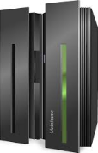

Visão Geral do BaaS
Smart Tap
UDP/IP
TCP/IP
Tavern Gateway
NFC
Brewery Server
RFID
HTTP
HTTP
Keg
IoB Wallet
Tavern Admin

Slide 22
Exercício Prático 1
Abuser Stories

Slide 23
Exercício 1 – Abuser Stories
Instruções:
Analisem a arquitetura e, com base nas quatro perguntas, pensem e escrevem até 3 Abuser Stories no formato de card.
O QUÊ,
QUÃO a importância disso,
QUEM atacará e
usando QUAIS Métodos
STORY _________
A
Eu, enquanto _______________,
quero ____________________,
para _____________________.

Slide 24
Arquitetura do Produto BaaS
Smart Tap
UDP
TCP/IP
Tavern Gateway
NFC
Brewery Server
RFID
HTTP
HTTP
Keg
IoB Wallet
Tavern Admin

Slide 25
?
Vamos baixar o
nível

Slide 26
Modelagem de Segurança de Aplicações
através do método
S.T.R.I.D.E.
26

Slide 27
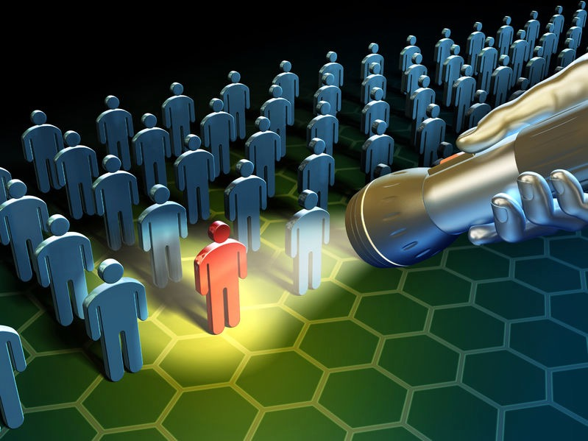
As Ameaças do S.T.R.I.D.E.
poofing
ampering
epudiation
nformation Disclosure
enial of Service
scalation of Privileges
S
T
R
I
D
E

Slide 28
As Ameaças do S.T.R.I.D.E.
S
T
R
I
D
E
Personificação
Se fazer passar por outra pessoa, dispositivo ou objeto
Modificação
Forjar, adulterar ou alterar algum dado
Repúdio
Negar que fez determinada ação ou operação
Vazamento de Informações
Brecha de privacidade, exposição indevida ou roubo de dados
Negação de Serviço
Tornar informações, serviços ou dispositivos indisponíveis
Escalação de Privilégios
Obter acesso indevido a recursos ou transações protegidas

Slide 29
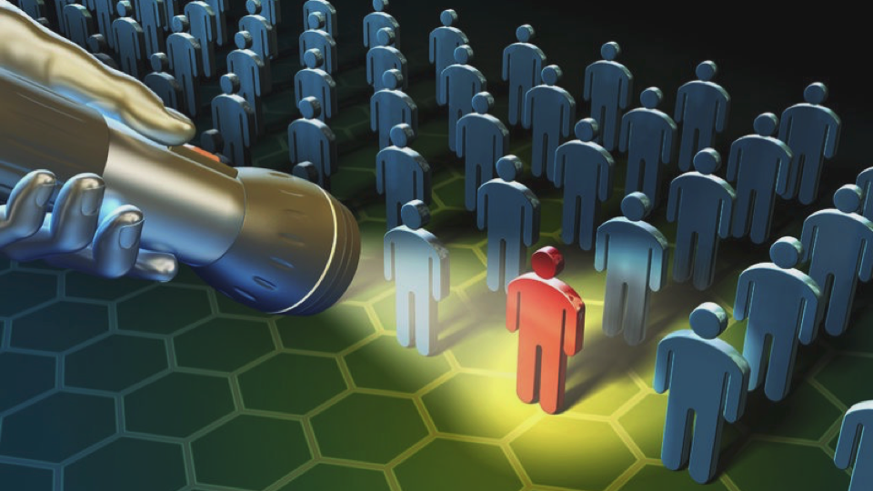
Contramedidas a S.T.R.I.D.E.
S
T
R
I
D
E
Personificação
Credenciais Seguras
Se fazer passar por outra pessoa, dispositivo ou objeto
Autenticação Forte
Modificação
Controle de Acesso
Forjar, adulterar ou alterar algum dado
Assinaturas Criptográficas
Repúdio
Blockchain
Logs
Negar que fez determinada ação ou operação
Assinaturas Digitais
Vazamento de Informações
Controle de Acesso
Brecha de privacidade, exposição indevida ou roubo de dados
Encriptação
Negação de Serviço
Rate Limiting
Tornar informações, serviços ou dispositivos indisponíveis
Autenticação
Escalação de Privilégios
Obter acesso indevido a recursos ou transações protegidas
Autorização

Slide 30
Exercício Prático 2
Aplicando S.T.R.I.D.E.

Slide 31
Fluxos de Informações
Barril
Torneira
Cerveja
Taberna
Cervejaria
Status, Log, Consulta
Status, Log, Consulta
ID
Config, Resposta
Config, Resposta
Login, Config
Créditos
Login,
Recarga
Admin
Taberna
Info
Info,
Custo
Carteira
Digital
Créditos

Slide 32
Exercício 2 – Aplicando S.T.R.I.D.E.
Instruções:
Analisem a arquitetura e os fluxos e, para cada uma das ameaças do S.T.R.I.D.E., identifiquem uma situação onde esse tipo de problema poderá ocorrer.
Personificação
Modificação
Repúdio
Vazamento de Informações
Negação de Serviço
Escalação de Privilégios
+
Bonus:
Movimento Lateral

Slide 33
Exercício Prático 3
Protegendo o Sistema
através do Mapeamento de
Serviços Seguros
33

Slide 34
Critérios de Refutação
STORY 1
A
Critérios de Refutação
Eu, enquanto usuário corrupto,
Deve ser verificado o sucesso do pagamento, antes que seja dispensada a cerveja
Não deve ser possível gastar duas vezes o mesmo crédito
quero comprar sem pagar,
para tomar a cerveja de graça.
STORY 2
A
Critérios de Refutação
Eu, enquanto dono da taberna,
A quantidade de cerveja dispensada deve ser menor que a capacidade do barril.
As informações RFID do barril devem ser a prova de adulteração
quero vender cerveja aguada,
para fazer um lucro maior.

Slide 35
Categorias de Serviços Seguros
L
Proteção de Dados Locais
U
Autenticação de Usuários
D
Datagramas Seguros
I
Identidades Criptográficas
C
Cadeias e Arvores
S
Streams e Canais Seguras

Slide 36
Arquitetura do Produto BaaS
Smart Tap
S
UDP
TCP/IP
Tavern Gateway
NFC
Brewery Server
RFID
HTTP
HTTP
Keg
Instruções:
Identificar quais dos Serviços Seguros devem ser Usados, Onde, Para Que e Como?
IoB Wallet
Tavern Admin

Slide 37
High Level
Building-Blocks
using
libsodium
https://libsodium.gitbook.io/doc/

Slide 38


Obrigado!
sean.public@nascent.com.br
https://www.linkedin.com/in/seanwykes/
https://CriptografiaEssencial.com.br
Uma marca Nascent

